Slide 1
多元函数微分学 复习

Slide 2
一、主要内容
平面点集
和区域
多元函数概念
多元函数
的极限
极 限 运 算
多元连续函数
的性质
多元函数
连续的概念

Slide 3
全微分
概念
方向导数
全微分
的应用
复合函数
求导法则
高阶偏导数
偏导数
概念
全微分形式
的不变性
隐函数
求导法则
多元函数的极值
微分法在
几何上的应用

Slide 4

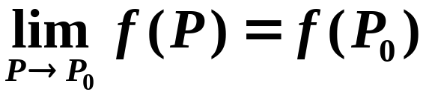
1、多元函数的极限
说明：
（1）定义中 的方式是任意的；
（2）二元函数的极限运算法则与一元函数类似．
存在性
——定义，夹逼定理
不存在
——特殊路径、两种方式
求法
——运算法则、定义验证、夹逼定理
消去致零因子、化成一元极限等
2、多元函数的连续性

Slide 5
3、偏导数概念
定义、求法
偏导数存在与连续的关系
高阶偏导数——纯偏导、混合偏导
4、全微分概念
定义
可微的必要条件
可微的充分条件
利用定义验证不可微

Slide 6
多元函数连续、可导、可微的关系
函数连续
函数可导
函数可微
偏导数连续

Slide 7
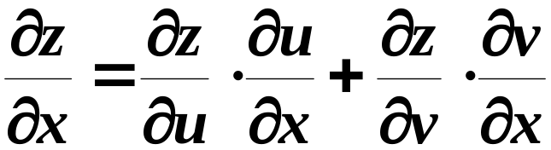
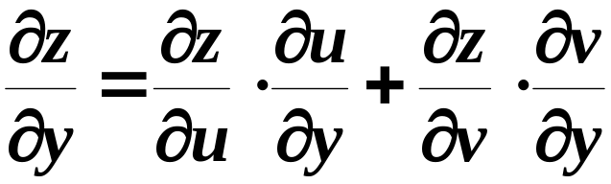

5、复合函数求导法则
“分道相加，连线相乘”
法则的推广——任意多个中间变量，任意多 个自变量
如何求二阶偏导数

Slide 8


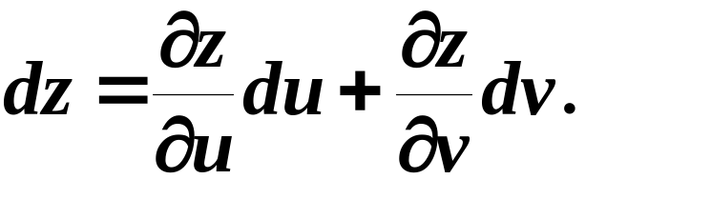

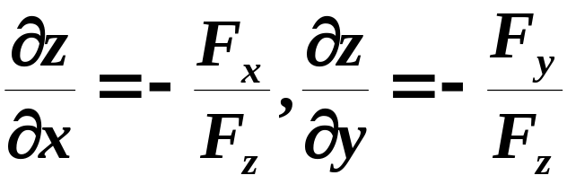

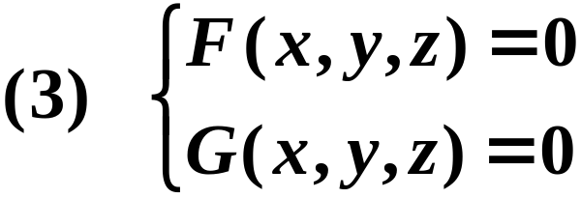
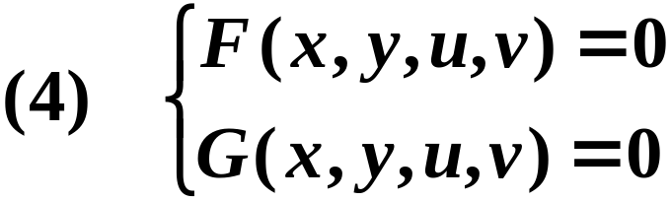
6、全微分形式不变性
无论 是自变量 的函数或中间变量 的函数，它的全微分形式是一样的.
7、隐函数的求导法则

Slide 9
求隐函数偏导数的方法
①公式法
②直接法
③全微分法
8、微分法在几何上的应用
(1) 空间曲线的切线与法平面
(２) 曲面的切平面与法线
求直线、平面的方程
定点（过点）、定向（方向向量、法向量）
曲线：参数式，一般式给出
曲面：隐式、显式给出

Slide 10
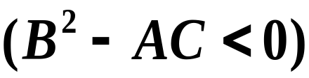
9、方向导数与梯度
定义
计算公式（注意使用公式的条件）
梯度的概念——向量
梯度与方向导数的关系
10、多元函数的极值
极值、驻点、必要条件
充分条件

Slide 11
最值
条件极值，目标函数、约束条件
构造 Lagrange 函数

Slide 12
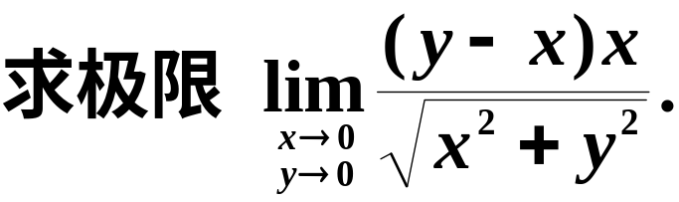
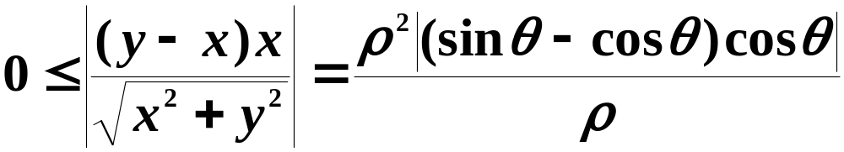


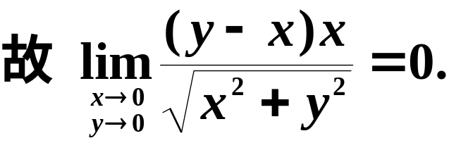
二、典型例题
例1
解

Slide 13

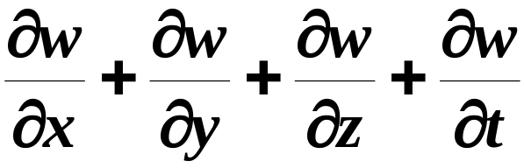
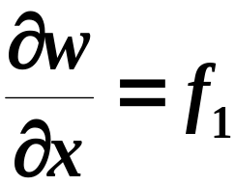
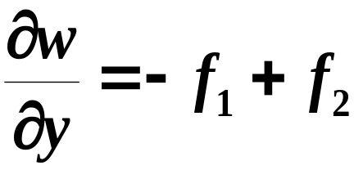
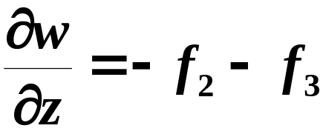
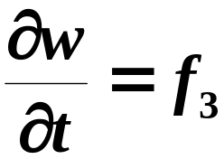
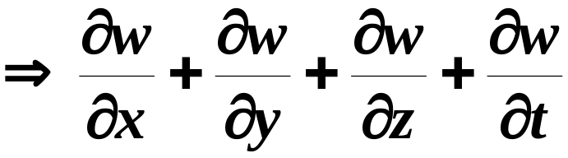

例2 已知
求
解

Slide 14
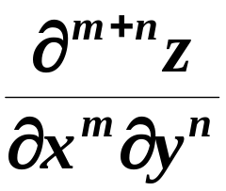

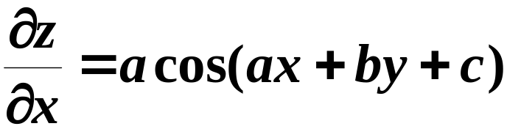
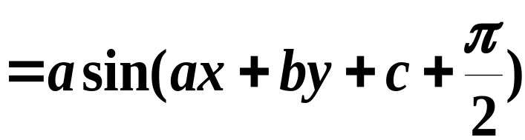
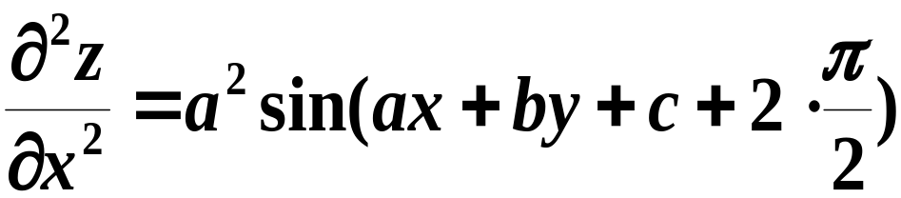
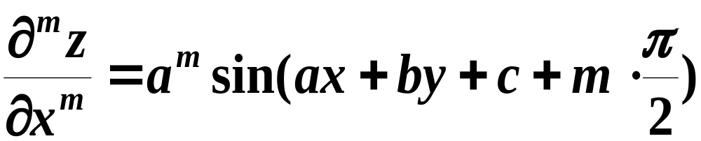
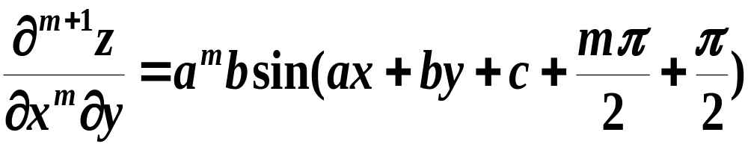
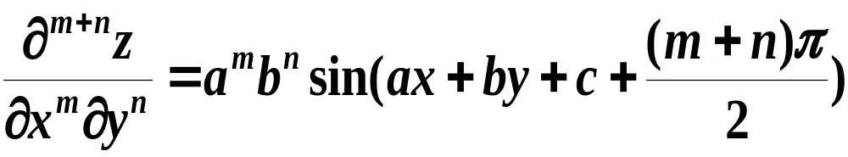
例3 已知
求
解

Slide 15
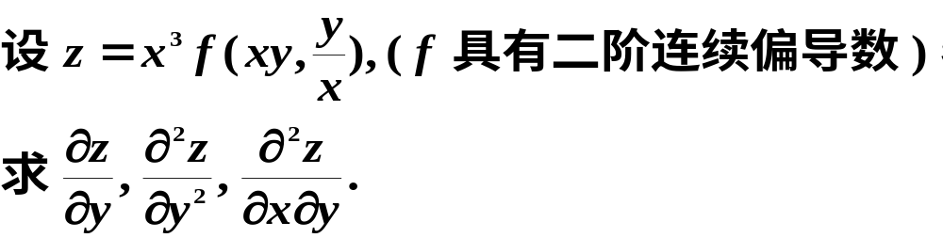
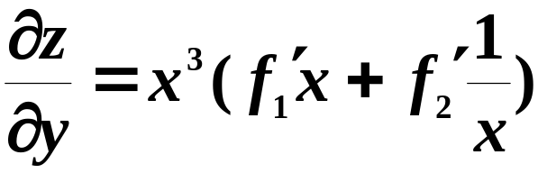

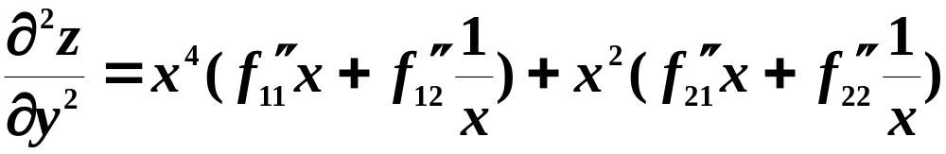

例4
解

Slide 16
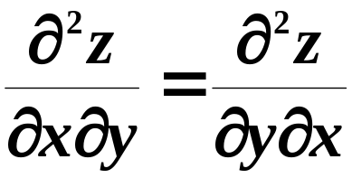
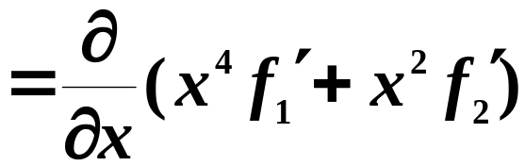
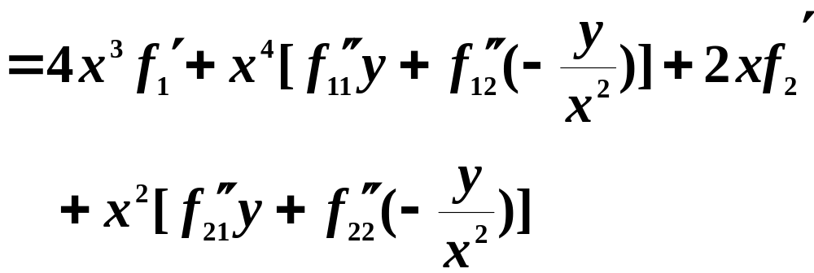


Slide 17
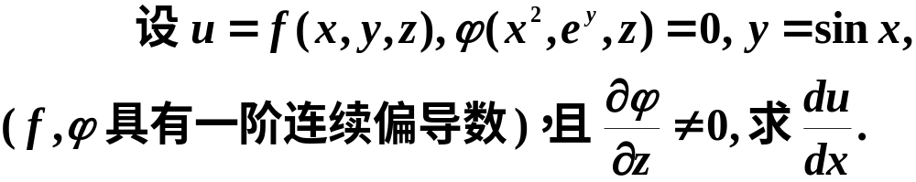
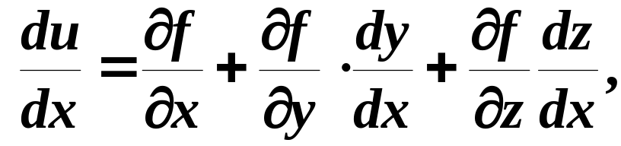
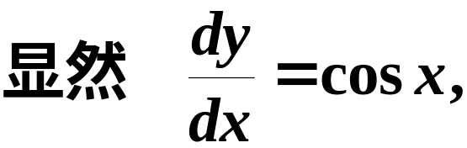
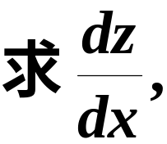
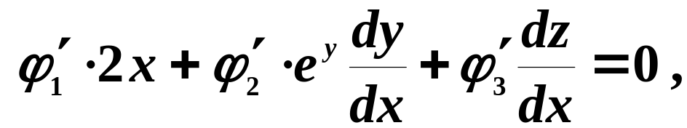
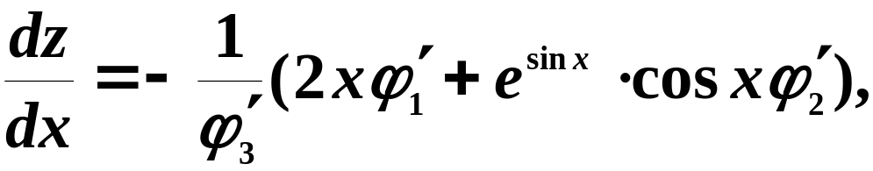
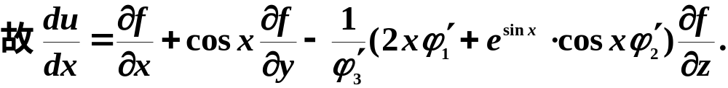
例5
解
于是可得,

Slide 18
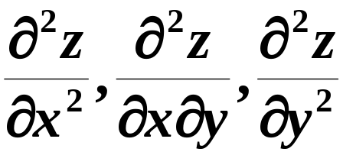
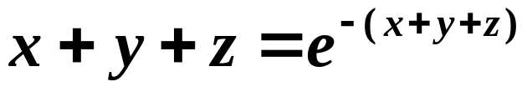

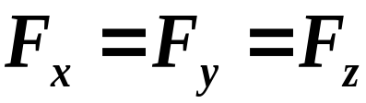

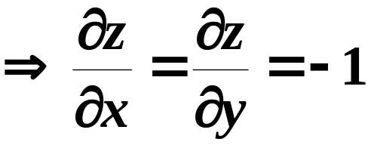
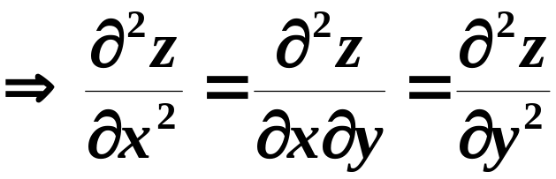
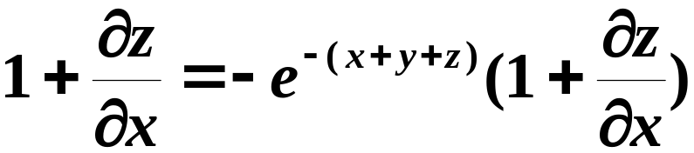
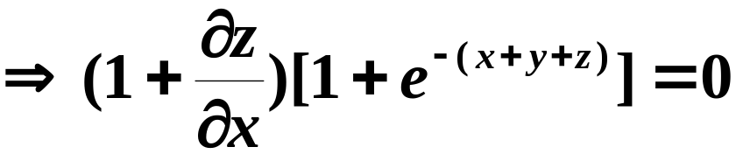
例6 设
求
解一
记
则
解二
方程两边对 x 求偏导

Slide 19
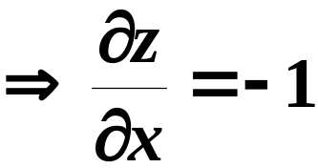
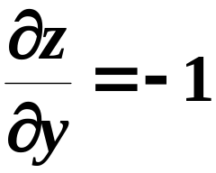
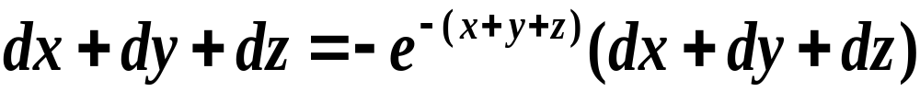
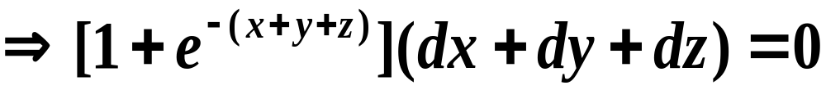


由轮换对称性
解三
两边取全微分
即

Slide 20
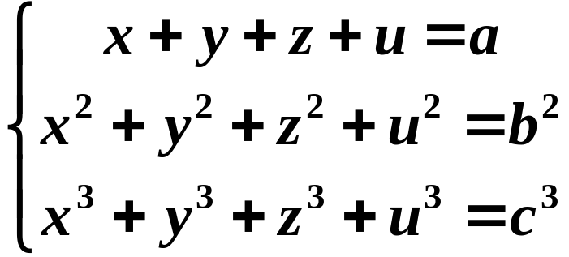
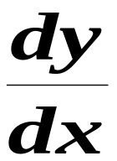




例7
设有方程组
求
解
两边对 x 求导
这是一个以
为未知量的三元一次方程组
若系数行列式
（ Vandermond行列式）

Slide 21



则有

Slide 22

例8
在半径为R的圆的一切内接三角形中，求其面积最大者
z
y
x
解
如图若以 x ,y , z 表示三角形的
三边所对的圆心角，则
x+y+z=2π
三角形的面积

Slide 23






问题就是求A在条件
z
y
x+y+z=2π
x
下的最大值
记

Slide 24








例9 已知
满足方程
试选择参数
通过变换
使原方程变形所得新方程中没有 v 对 x , y 的一阶偏导数
解

Slide 25






代入方程
消去
令
解得
因
故变换后的方程为

Slide 26



例10
解

Slide 27







Slide 28






Slide 29



例11
解
分析:

Slide 30



得

Slide 31




Slide 32





例12
试求曲面 xyz=1上任一点
处的法线方程和切平面方程
并证明切平面与三个坐标面所围成的四面体的体积是一个常量
证
设
法线
切平面
即

Slide 33





切平面在三个坐标轴上的截距分别为
故切平面与三个坐标面所围成的四面体的体积为
是一个常量

Slide 34



例13 设 y = f ( x ,t ) 而 t 是由 F (x ,y ,t) 确定的
x ,y 的函数 ，试证明
证一
方程组
确定了两个一元隐函数 y =y (x) , t =t ( x )
两边分别对 x 求导得

Slide 35

解得
证二
本题主要是弄清楚函数关系 ，具体求导则
很简单，
初看起来似乎 y 是 x 的显函数y = f ( x ,t ) ，
但由F ( x , y , t ) =0 可得 t = t ( x , y ) ，代入
y = f ( x ,t ) 得 y = f [ x , t ( x , y ) ]
这是y = y ( x ) 的隐函数表示形式
按题意t = t ( x , y ) 满足F ( x , y , t ) =0
故

Slide 36




由t = t ( x , y ) 得
又t = t ( x , y ) 满足y = f ( x ,t ) ，故
从而
解得
证三
两边取全微分并移项得

Slide 37





消去 dt 得
解得
证四
曲面 F ( x , y , t ) =0 及 y = f ( x ,t )
在（x , t , y ) 空间中的法向量分别为
是两曲面的交线 L 的切向量
L 的方程为

Slide 38





故L 的切向量为
即
解得

